Slide 1
Ο ΜΥΘΟΣ ΤΟΥ ΟΔΥΣΣΕΑ ΣΤΗΝ ΠΑΡΑΔΟΣΙΑΚΗ ΚΑΙ ΜΟΝΤΕΡΝΑ
ΠΟΙΗΣΗ

Slide 2
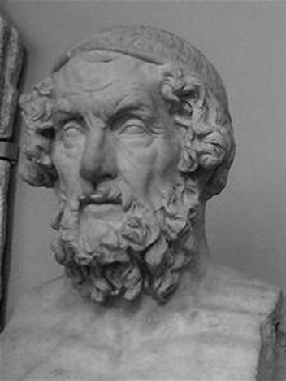
Ο Οδυσσέας βασιλιάς της Ιθάκης, είναι ο κυριότερος χαρακτήρας στο επικό ποίημα του Ομήρου, Οδύσσεια, και επίσης διαδραματίζει καθοριστικό ρόλο στο άλλο έπος του Ομήρου, την Ιλιάδα. Είναι ευρέως γνωστός για την πονηριά και εφευρετικότητά του, διάσημος και για τα δέκα χρόνια που του πήρε η επιστροφή στο σπίτι του, μετά τον Τρωικό Πόλεμο, όπως αλληγορικά του απέδωσε ο Όμηρος. Ήταν γιος του Λαέρτη και της Αντίκλειας, σύζυγος της Πηνελόπης που είναι ακόμη και σήμερα σύμβολο της πιστής και αφοσιωμένης συζύγου και πατέρας του Τηλεμάχου.

Slide 3
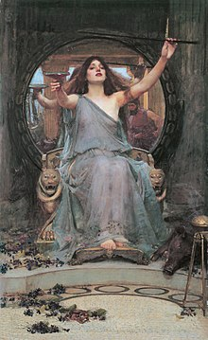
Το γενεαλογικό δέντρο του Οδυσσέα, ενός από τους καλύτερους υπαρχηγούς του Αγαμέμνονα και ήρωα που διακρίθηκε όσο λίγοι στην Ιλιάδα, παραμένει σκοτεινό και δυσνόητο. Ο πατέρας (ή πατριός) του Λαέρτη είναι ο Αρκέσιος, γιος του Κέφαλου (ο οποίος, κατά τον μύθο, έδωσε το όνομά του στην Κεφαλλονιά), και εγγονός του Αιόλου. Στην τραγωδία «Ιφιγένεια εν Αυλίδι» του Ευριπίδη ο μυθικός Σίσυφος αναφέρεται ως ο πατέρας του, ενώ πιστεύεται ότι απέκτησε και ένα γιο με την Κίρκη, τον Τηλέγονο.
Κίρκη

Slide 4
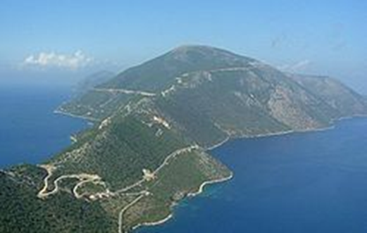
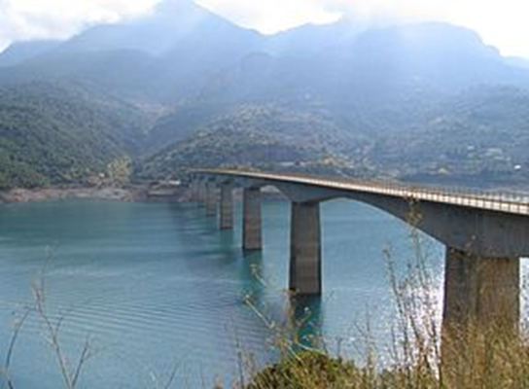
Η Ιθάκη, για την οποία έχουν γραφτεί πολλά ποιήματα, μυθιστορήματα και τραγούδια,ήταν ένα από τα πολλά νησιά που περιλαμβάνονταν στο βασίλειο του Οδυσσέα , μεταξύ των Ιόνιων νήσων της Αρχαίας Ελλάδας. Το βασίλειό του φαίνεται πως είχε και ένα μικρό προπύργιο στην ηπειρωτική Ελλάδα, κοντά στον ποταμό Αχελώο. Τα ακριβή στοιχεία και όρια του βασιλείου δεν είναι γνωστά, καθώς οι πληροφορίες που παρέχει ο Όμηρος είναι ασαφείς.
Ιθάκη
Αχελώος

Slide 5
Ο Οδυσσέας στην παραδοσιακή και μοντέρνα ποίηση
Μοντέρνα ποίηση:
Παραδοσιακή ποίηση:
1. Το ποίημα πρέπει να διέπεται από λογική αλληλουχία.
2. Οι ποιητές που γράφουν παραδοσιακά ποιήματα προσέχουν ιδιαίτερα τα εξωτερικά (δηλαδή διατηρούν ίδιο αριθμό στίχων σε κάθε στροφή, σέβονται αυστηρά το μέτρο, κάνουν αυστηρή χρήση των σημείων στίξης).
3.Παραδοσιακά ποιήματα θίγονται θέματα εύκολα και κατανοητά και η επιλογή των λέξεων και φράσεων είναι πολύ προσεκτική.
4.Δεν λείπει βέβαια και η φροντίδα για τα εσωτερικά στοιχεία του ποιήματος, όπως είναι οι κατανοητές ιδέες, το προσεγμένο λεξιλόγιο.
1.Περνούν εικόνες όχι πάντα ολοκληρωμένες, αλλά ασχημάτιστες, έτσι όπως ανεβαίνουν από το υποσυνείδητο του ποιητή την ώρα της δημιουργίας του ποιήματος.
2. Ανάμειξη και εναρμόνιση του συνειδητού και του ασυνείδητου στοιχείου, του οράματος και της δεδομένης κατάστασης, του ονείρου και της πραγματικότητας
3. Συνειρμική λειτουργία της μνήμης που επιτρέπει την εναλλαγή εντυπώσεων και χρονικών ή τοπικών πεδίων αναφοράς, δημιουργώντας έτσι ένα ποιητικό κόσμο.
4. Το ποίημα λειτουργεί βασικά με τους μηχανισμούς των προεκτάσεων.
5.Η μοντέρνα ποίηση δεν σέβεται τα όρια.
6.Η γλώσσα που χρησιμοποιείται είναι η καθημερινή και συχνά επιλέγονται στοιχεία που θεωρούνται αντιποιητικά.
7. Η μορφή του ποιήματος διαλύεται και υπάρχει μια διάθεση για πειραματισμό.

Slide 6
Κωστής Παλαμάς Πατρίδες [Σαν των Φαιάκων το καράβι...]
Οι Πατρίδες
Σαν των Φαιάκων το καράβι η Φαντασία
Χωρίς να την βοηθάν πανιά και λαμνοκόποι
κυλάει… κι είναι στα βάθη της ψυχής μου τόποι
πανάρχαιοι κι ασάλευτοι σαν την Ασία.
Πεντάγνωμοι κι απόκοτοι σαν την Ευρώπη
σα μαύρη γη Αφρική με σφίγγει η απελπισία
κρατώ μιαν άγρια μέσα μου Πολυνησία
και πάντα ένα Κολόμβο παίρνω το κατόπι.
Και τα τεράστια της ζωής και τα λιοπύρια
των τροπικών τα γνώρισα
και με των πόλων τυλίχτηκα τα σάβανα
και χίλια μύρια
ταξίδια εμπρός μου ξάνοιξαν τον κόσμο όλο
και τι είμαι; χόρτο ριζωμένο σ’ ένα σβόλο
απάνω που ξεφεύγει κι απ’ τα κλαδευτήρια.
Είναι μια σειρά από δώδεκα έξοχα παρνασσιακά σονέτα, κατέχουν σημαντική θέση στην ποίηση του Παλαμά. Πρωτοδημοσιευμένα το 1895, τα συμπεριέλαβε αργότερα ο ποιητής στη συλλογή του Η Ασάλευτη Ζωή (1904).
Ο ποιητής στο ένατο αυτό σονέτο ‘’Σαν των Φαιάκων το καράβι’’ των Πατρίδων, απλώνεται σε διάφορες περιοχές του κόσμου -πατρίδες του κι αυτές, αλλά νοερές- με τις οποίες τον συνδέουν πολλά κοινά. Παρουσιάζεται εδώ, πέρα από τα στενά εθνικά όρια, σαν ένα πνεύμα οικουμενικό.

Slide 7
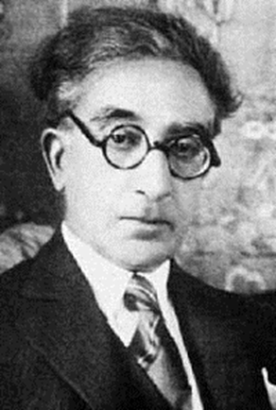
Κωνσταντίνου Καβάφη ‘’Ιθάκη’’
Σα βγεις στον πηγαιμό για την Ιθάκη,
Να εύχεσαι νάναι μακρύς ο δρόμος,
Γεμάτος περιπέτειες, γεμάτος γνώσεις.
Τους Λαιστρυγόνας και τους Κύκλωπας,
Τον θυμωμένο Ποσειδώνα μη φοβάσαι,
Τέτοια στον δρόμο σου ποτέ σου δεν θα βρεις,
Αν μεν’ η σκέψις σου υψηλή, αν εκλεκτή
συγκίνησις το πνεύμα και το σώμα σου αγγίζει.
Ιθάκη ονομάζεται ένα από τα διασημότερα ποιήματα του Κωνσταντίνου Καβάφη, για το οποίο θεωρείται ότι «βρίσκεται στην τέλεια ποιητική του ωριμότητα». Η «Ιθάκη» δημοσιεύθηκε για πρώτη φορά στην Αλεξάνδρεια της Αιγύπτου, στο περιοδικό Γράμματα, το 1911 και θεωρείται διδακτικό-φιλοσοφικό ποίημα.
Το ποίημα είναι γραμμένο με αμεσότητα, σε δεύτερο πρόσωπο, όπου ο ποιητής μιλά άμεσα στον αναγνώστη. Η έμπνευση του Καβάφη για το ποίημα είναι η Ιθάκη της Οδύσσειας του Ομήρου, η πατρίδα και ο πολυπόθητος στόχος προορισμού του Οδυσσέα και είναι το τελευταίο από τα μυθικά ποιήματά του. Αξίζει να σημειωθεί ότι ένας από τους κυριότερους συντελεστές της προβολής της ελληνικής λογοτεχνίας στη Γαλλία ο Ζακ Λακαρριέρ έγραψε για την «Ιθάκη» ότι «ποτέ ποίημα δεν έχει πει τόσα πολλά πράγματα, σε τόσες λίγες λέξεις».
Κ.Κ

Slide 8
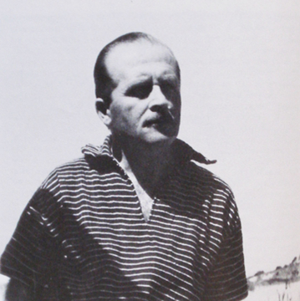
Τάκης Σινόπουλος Ο Οδυσσέας στο ποτάμι
Ένα φεγγάρι ολονυχτίς ταξίδευε
Πάνω στην ασημένια σου χορδή
ποτάμι σιγανό.
Ήσυχος ήλιο τώρα απλώνεται στη γη
ζεσταίνει το αίμα σου με φως.
Ύστερα θα ‘ρθει το κορίτσι το αλαφρό
θα κρούσει φωτεινές παλάμες
η πέτρα του ύπνου θα κυλήσει από τα
μάτια σου θα σηκωθείς μέσα στην
πρασινόλευκη σιωπή κι οι νύμφες
θα τρομάξουνε ...
Το ποίημα ανήκει στη συλλογή του Τ. Σινόπουλου Μεταίχμιο Β΄ (1957), που περιέχει ποιήματα της περιόδου 1949-1955. Στοιχεία πλησμονής και σφρίγους ζωής αντιπαρατάσσονται με στοιχεία φθοράς και θανάτου (Πλατανίτης, 1989: 18-19). Κι ενώ στο πρώτο Μεταίχμιο ο ποιητής χρησιμοποιούσε συχνά το ένδυμα της κλασικής μυθολογίας για να μεταμφιέσει τον τρόμο, στη συλλογή αυτή ο τρόμος προβάλλεται γυμνός, μέσα από βίαια και διαφανή σύμβολα. Το κάψιμο, η φωτιά και η πυρκαγιά, είναι από τις κύριες εικόνες που χρησιμοποιεί ο ποιητής, με αποτέλεσμα τα ποιήματά του να μοιάζουν με εφιάλτες (Φράιερ, 1987: 27). Tο ποίηµα επανεγγράφει τη γνωστή οµηρική σκηνή της συνάντησης του Οδυσσέα µε τη Ναυσικά στο νησί των Φαιάκων, η οποία αναπτύσσεται στη ραψωδία ζ.

Slide 9
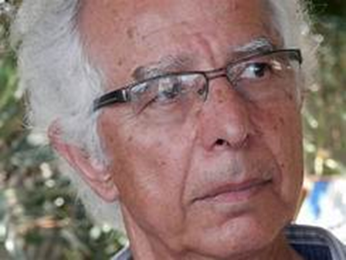
Κυριάκος Χαραλαμπίδης Πηνελόπη Οδυσσέως
Ο Κύπριος ποιητής, με σκωπτικό λόγο και υπερρεαλιστική διατύπωση, ανατρέπει τον μύθο της συνάντησης του Οδυσσέα με τη Ναυσικά, αλλά και της μνηστηροφονίας, παρουσιάζοντας τον Οδυσσέα να σκοτώνεται από τους μνηστήρες. Το ποίημα αφιερώνεται στον νεοελληνιστή φιλόλογο και πανεπιστημιακό Θεοδόση Πυλαρινό.
Σας εξορκίζω στ’ όνομα του Διός
του ζώντος κι ενός δυο αλογοανθρώπων
να προτιμάτε λαϊκές απογευματινές
ενώπιον του δύοντος ηλίου
του κορκυραίου. Πράγματα που λέω!
Εκεί τον είδα τον καλό μου βγαίνοντας
απ’ τα ξερόκλαρά του να υποκλίνεται
στην ιριδίζουσα βεζιροπούλα.
Στάθηκε ομπρός στην πεπλοφόρα κόρη
που ’χε το τόπι ρίξει στο γιαλό,
τυχαία τάχα· ξέρουμε από δαύτα,
γνωστά τα κόλπα…

Slide 10
ΕΣΠΕΡΙΝΟ ΛΥΚΕΙΟ
2017-18
Α1
ΟΜΑΔΑ Β’:
ΡΟΥΖΙΝΤΣΗΣ ΚΟΣΜΑΣ
ΤΣΙΚΑΝΟΠΟΥΛΟΥ ΙΦΙΓΕΝΕΙΑ-ΜΑΡΙΑ
ΤΣΙΛΟΓΙΑΝΝΗ ΓΕΩΡΓΙΑ
ΤΣΙΡΙΓΩΤΗΣ ΝΙΚΟΛΑΟΣ

